Slide 1
영화 취향 찾기
영원혜 ( 김지원, 박서영 )

Slide 2
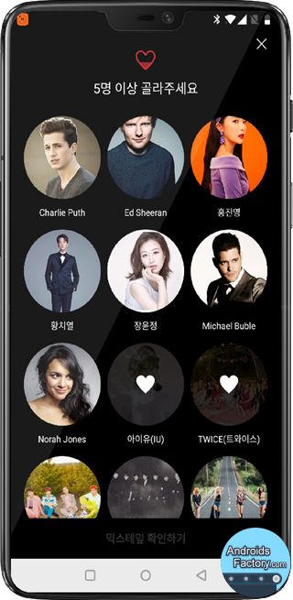

프로젝트 소개
제작동기

Slide 3

프로젝트 소개
프로젝트 기획
영화의 트레일러를 보고 Good / Bad 선택
트레일러를 확인하면서 다른 사람들의 영화에 대한 Review 확인 가능
테스트가 끝나고 나면 선택했던 영화들 중 상위 3개의 장르를 알려줌
해당 장르의 영화를 5개씩 추천
프로필 페이지에 선택했던 영화 확인 가능

Slide 4
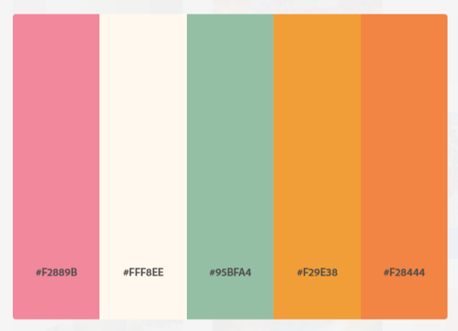
프로젝트 컨셉
컬러팔레트

Slide 5
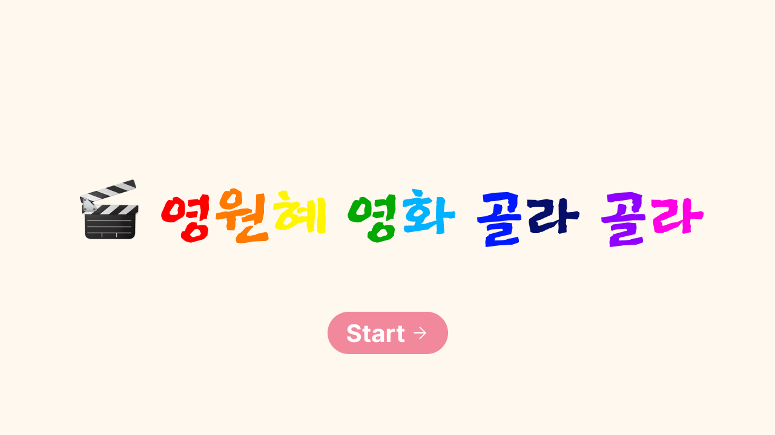
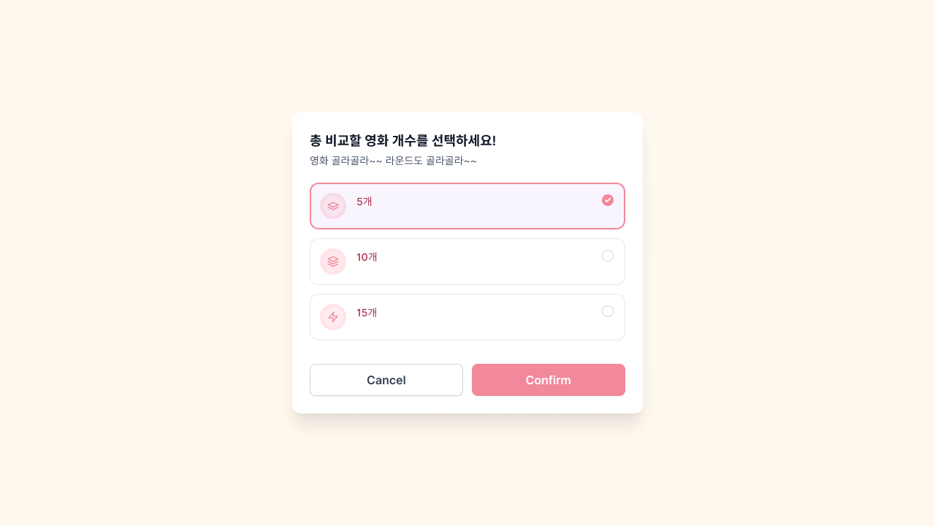
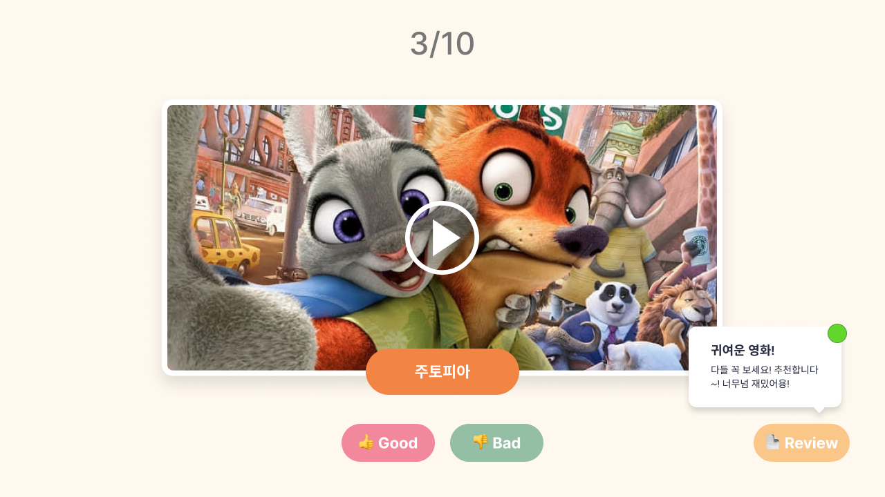
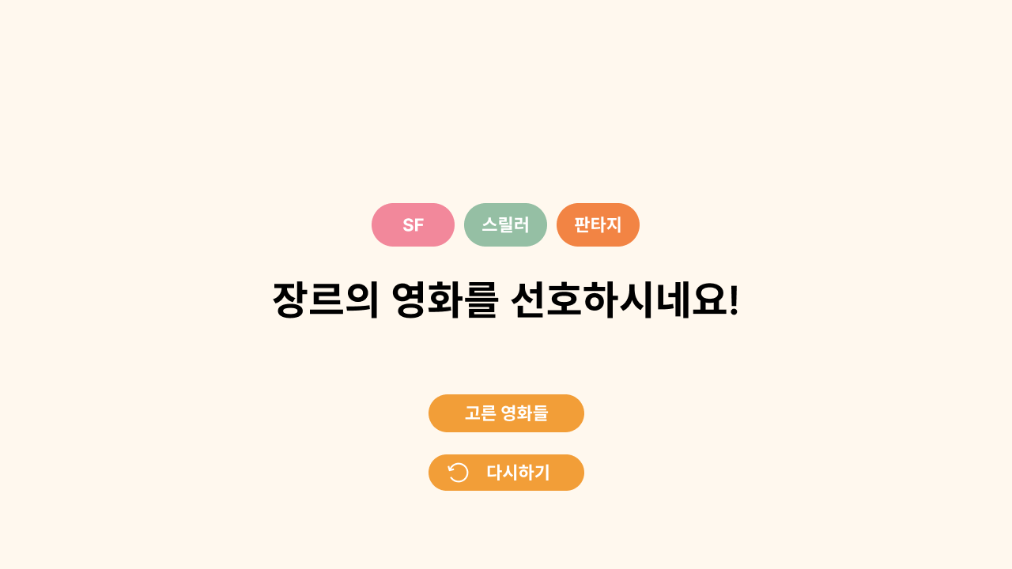
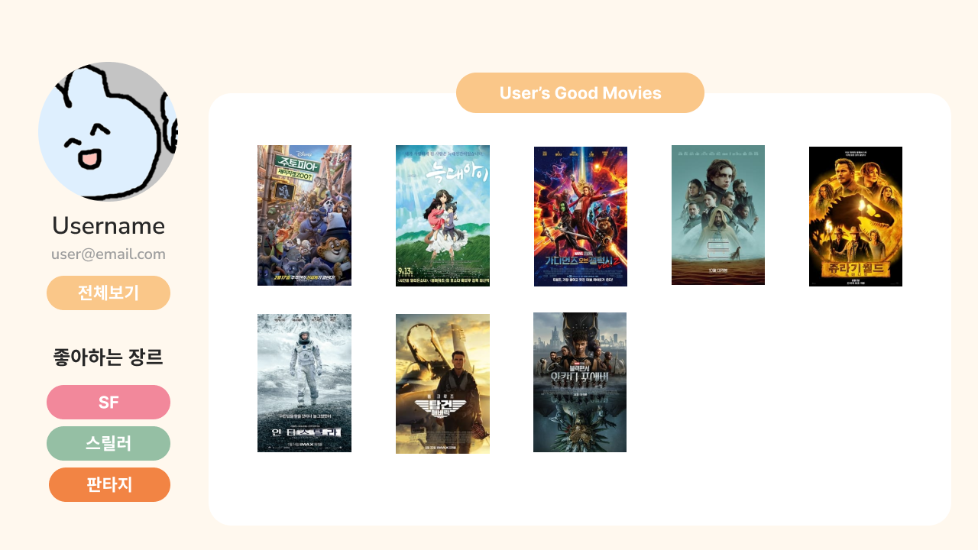
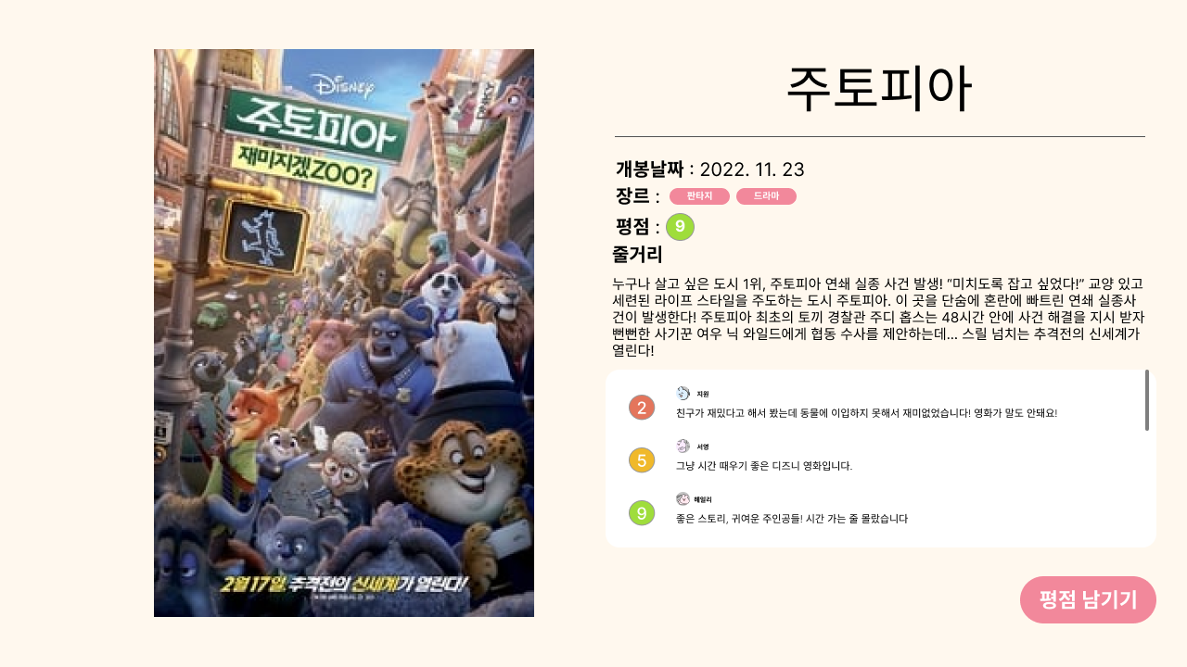
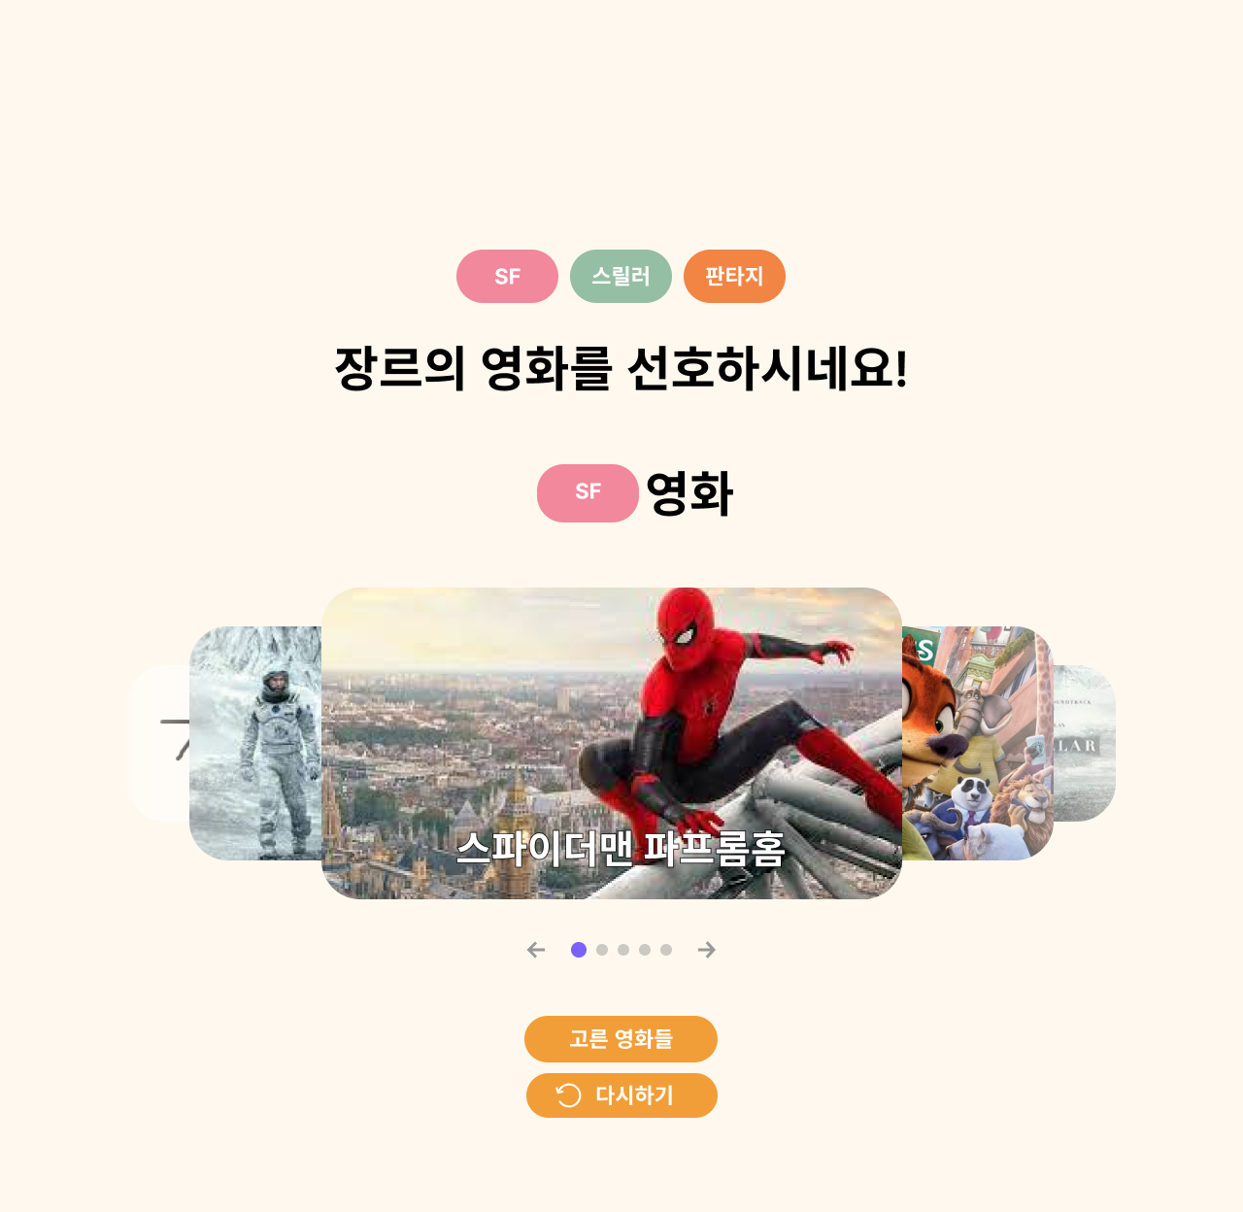
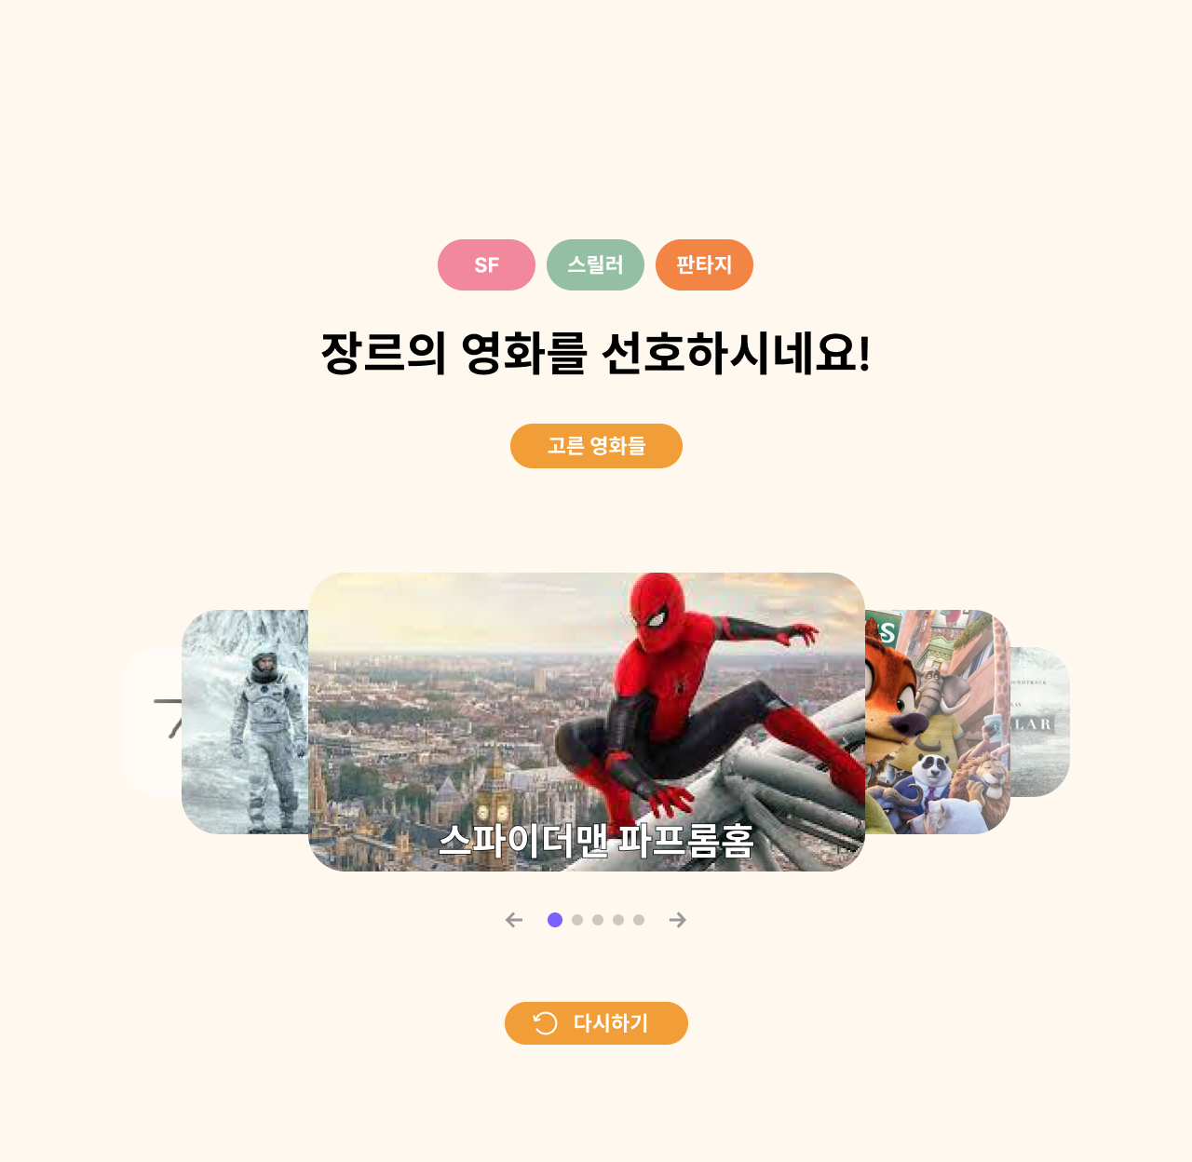
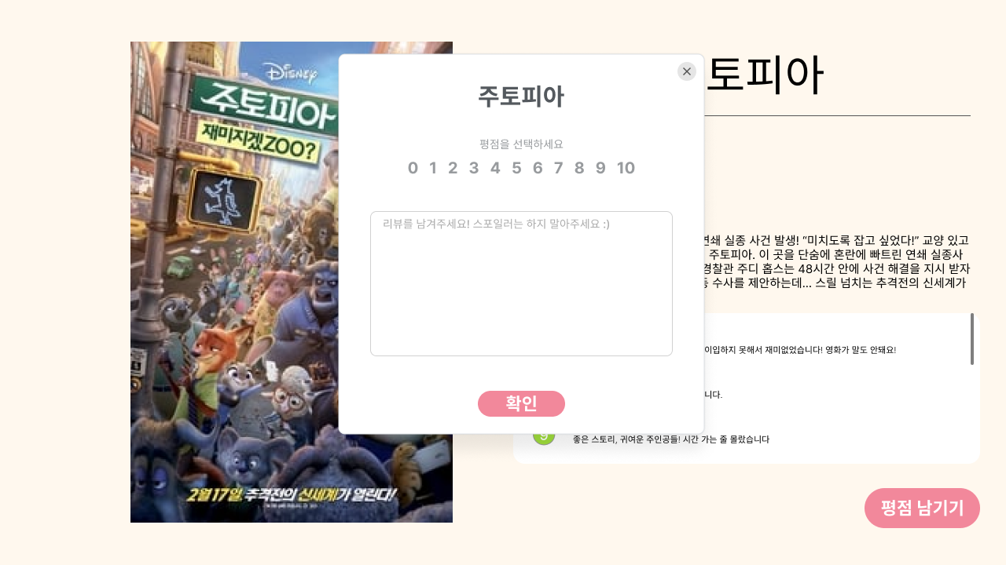
프로젝트 컨셉
Figma

Slide 6
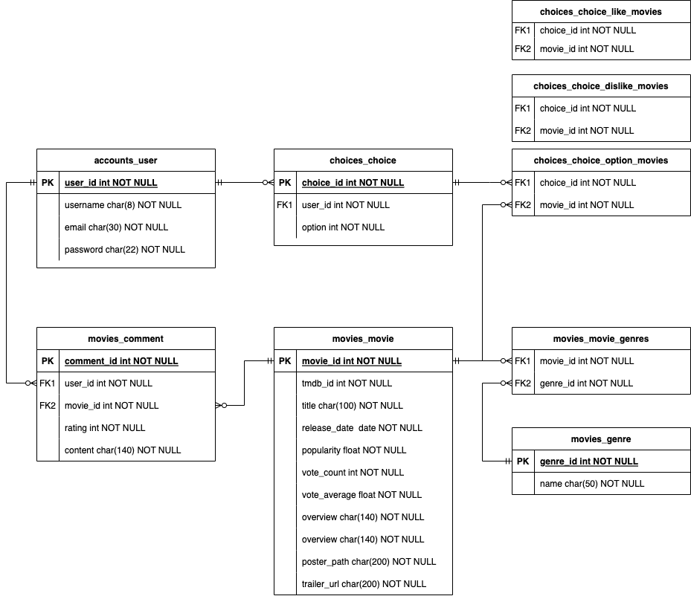
프로젝트 모델
ERD (Entity-Relationship Digram)

Slide 7
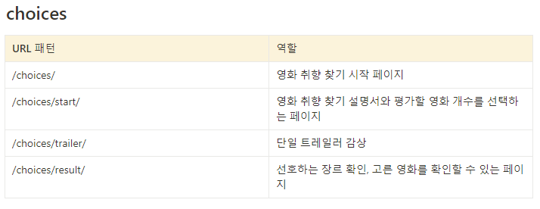
프로젝트 구조
urls.py

Slide 8
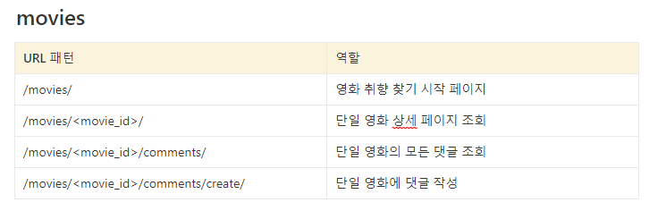
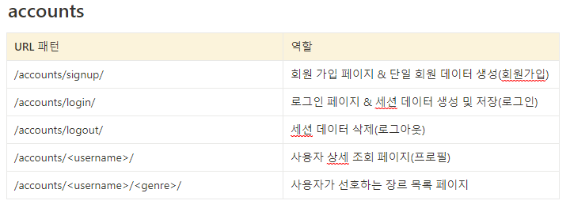
프로젝트 구조
urls.py

Slide 9
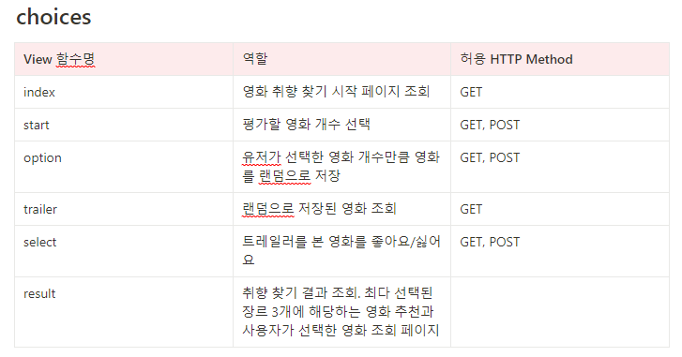
프로젝트 구조
views.py

Slide 10
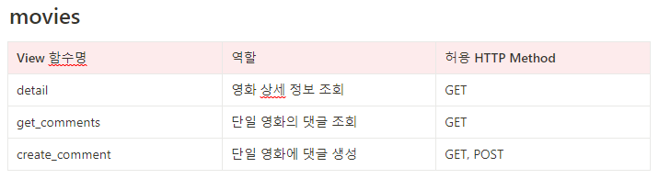
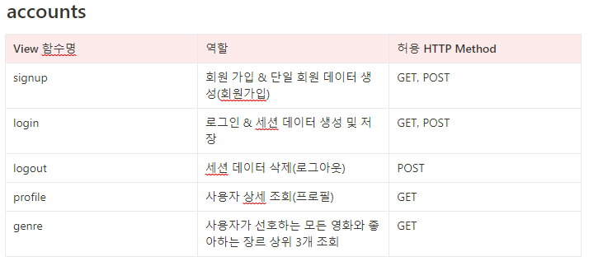
프로젝트 구조
views.py

Slide 11
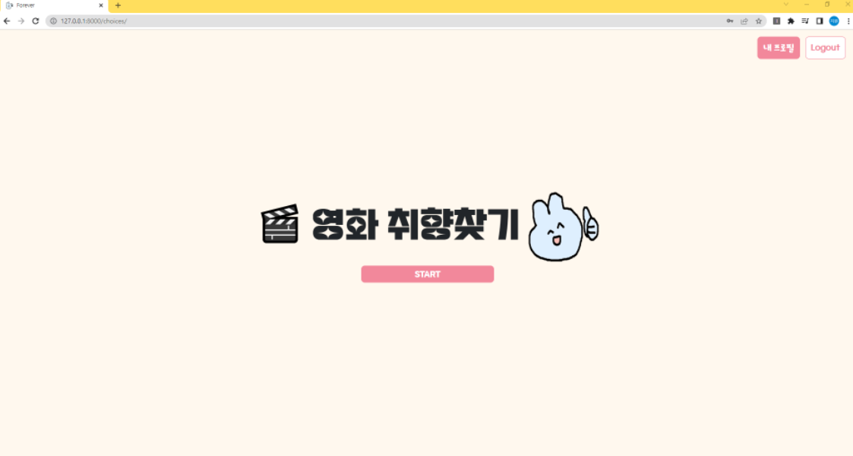
프로젝트 시연

Slide 12

프로젝트 회고
시행착오
영화 Data 필터링
Rating Event
반응형 페이지
협업 툴 사용
소감

